Slide 1
支付宝前端工具 spm
放心好用的包管理工具

Slide 2
为什么用引入前端工具？
代码合并
代码压缩
代码检查
代码部署
……

Slide 3
支付宝前端工具历史
Ant
maven

Slide 4
spm 出现背景
V8
Nodejs
Npm
CMD
SeaJs

Slide 5
spm 竞争对手
Grunt
Ender
Bower
Yeoman
…….

Slide 6
Spm 核心思想
易用
性能
可扩展

Slide 7
Spm 主要特点
基于nodejs
前端友好
依赖分析
版本管理
构建迅速
可扩展
支持多种项目构建

Slide 8
spm
Static Package Manager
简单放心的包管理工具

Slide 9
spm 安装

Slide 10
spm api

Slide 11
总结
spm 核心思想
spm 安装
spm api 介绍

Slide 12
spm action
Build
upload
Publish
deploy
Install
search
server

Slide 13
spm plugin
编译类
* coffee
* less
* transport
功能
* output
* min
* zip

Slide 14
小结
Action
plugin

Slide 15
spm 配置文件
模块配置
parent 配置
用户配置
源配置

Slide 16
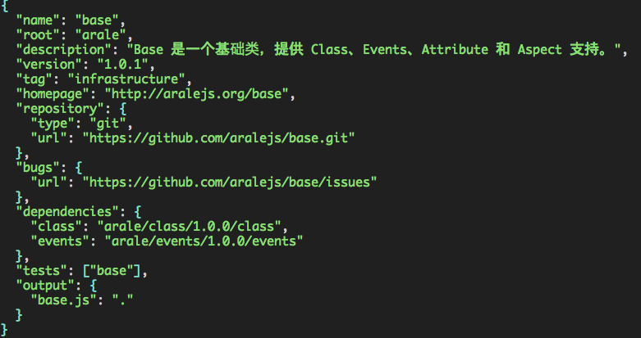
模块配置
https://github.com/spmjs/spm/wiki/package.json

Slide 17
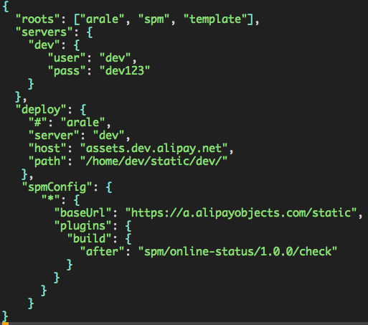
源配置

Slide 18
重点配置项
depedencies
output
spmConfig

Slide 19
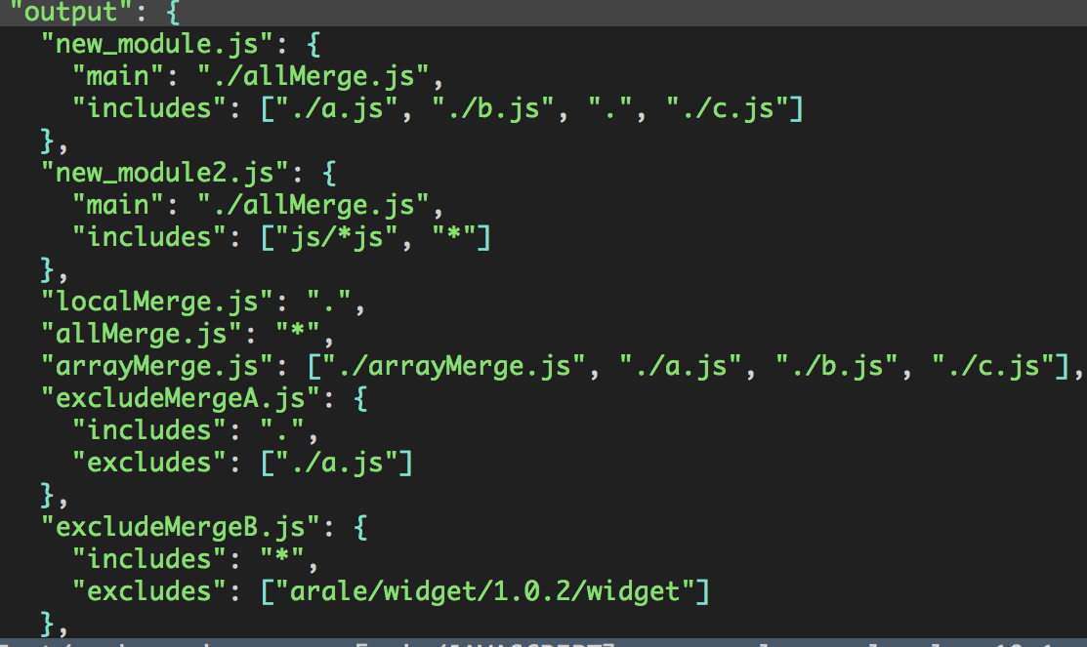
output

Slide 20
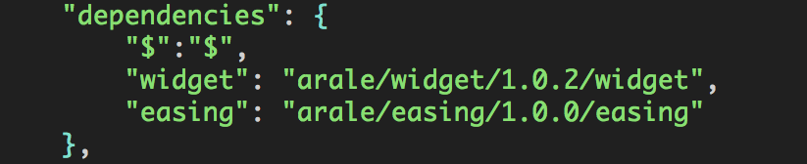
dependencies

Slide 21
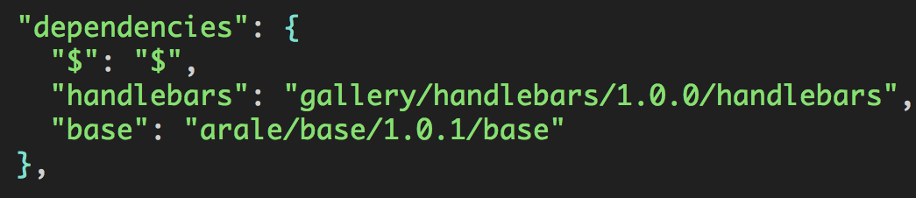
dependencies

Slide 22
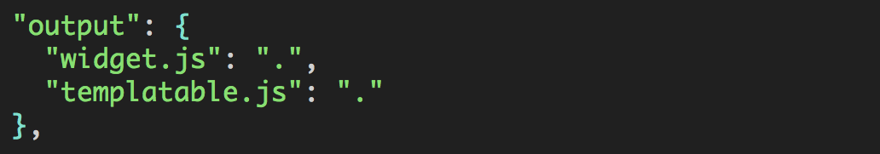
output
https://github.com/spmjs/spm/wiki/package.json-:-output

Slide 23
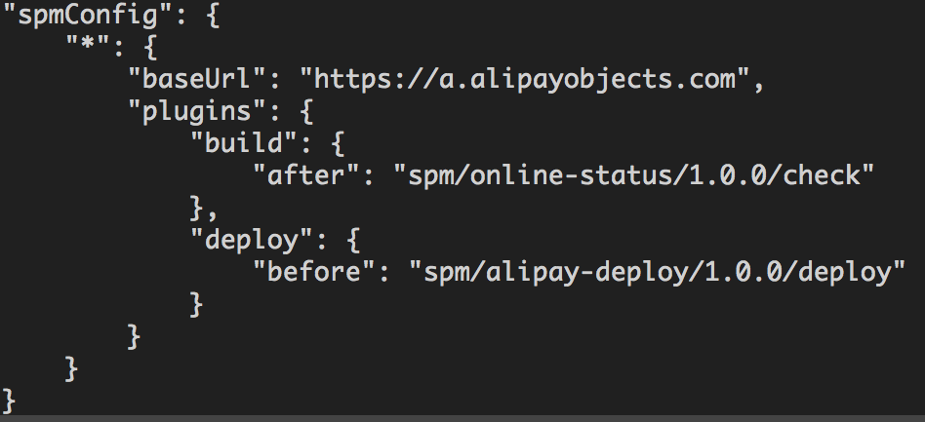
spmConfig

Slide 24
配置加载顺序
模块配置(module/package.json)
parent (如果用户配置 parent)
用户配置 (~/.spm/config.json)
源配置(如果有多个会依次加载)

Slide 25
配置覆盖策略
最先加载的优先级最高, 相同 key 值不会被覆盖
如果 value 是对象会进行递归合并
数组合并，会把后面的内容，依次添加到数组中。

Slide 26
总结
配置文件的种类
配置文件主要配置属性

Slide 27
什么是源
仓库
协同开发
模块管理

Slide 28
搭建私有源
spm server –p 7000

Slide 29
spm 核心功能
spm build
spm upload
spm deploy

Slide 30
spm 辅助功能
spm init
spm install
spm search
spm lint
spm min
spm seajs --config

Slide 31
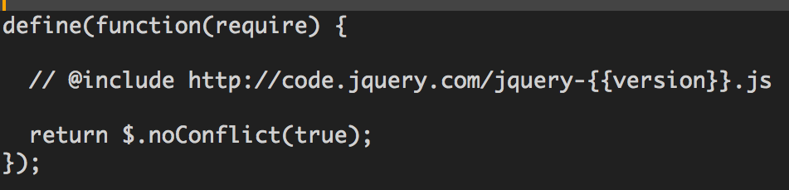
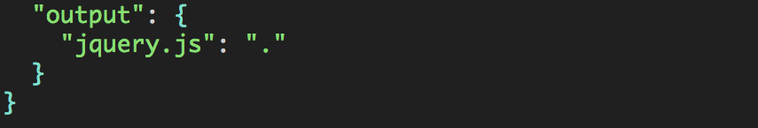
spm transport
https://github.com/seajs/gallery

Slide 32
Spm 扩展
Plugin
Node api

Slide 33
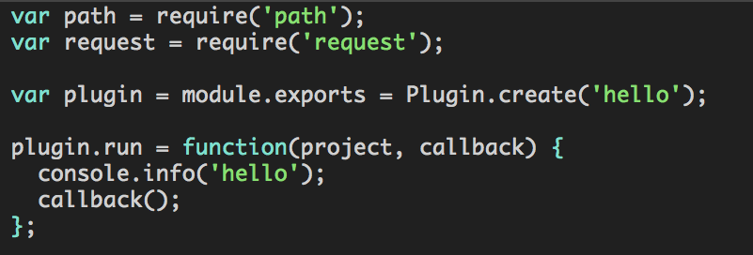
spm plugin

Slide 34
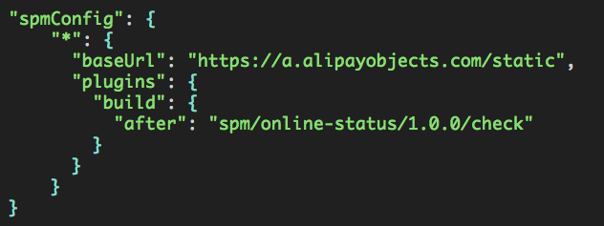
插件挂载

Slide 35
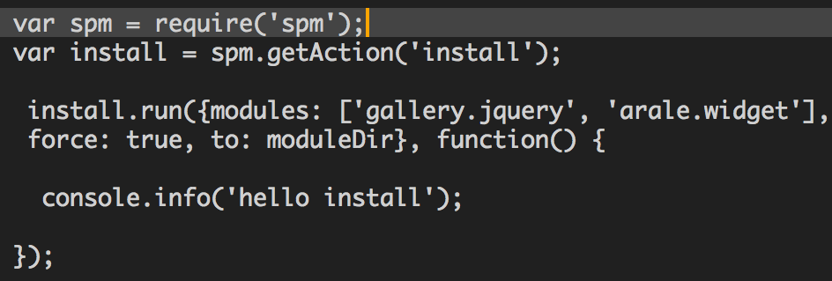
开发者 API

Slide 36
spm 实战
Hello-spm
https://github.com/fool2fish/hello-spm

